Slide 1
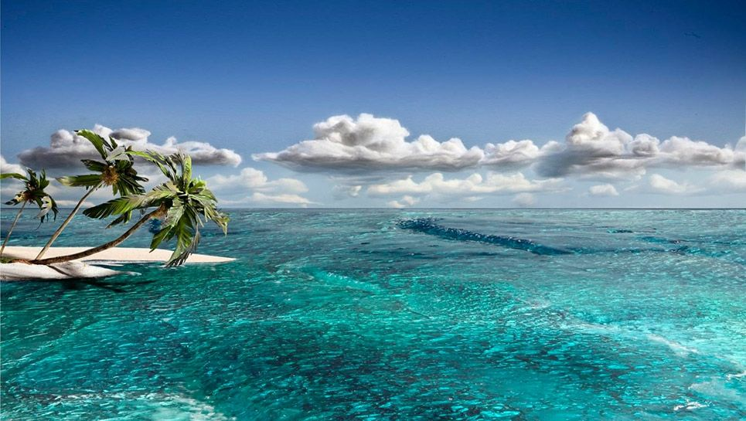
خطبه ملتيميديا
جاكيم
"مقاصد شريعة منجامين كمصلحتن أمّة"
﴿٢١ سيفتيمبر ٢٠١٨ / ١١ محرم ١٤٤٠﴾
جابتن كماجوان إسلام مليسيا

Slide 2
خطبه ملتيميديا جاكيم
فوخين كفد الله
الْحَمْدُ لله نَحْمَدُهُ وَنَسْتَعِنُهُ وَنَسْتَغْفِرُهُ وَنَعُوذُ بِاللهِ مِنْ شُرُورِ أَنْفٌسِنَا وَمِنْ سَيِّئَاتِ أَعْمَالِنَا مَنْ يَهْدِهِ اللهُ فَلاَ مُضِلَّ لَهُ وَمَنْ يُضْلِلْ فَلاَ هَادِيَ لَهُ

Slide 3
خطبه ملتيميديا جاكيم
شهادة
أَشْهَدُ أَن لاَ إِلَهَ إِلاَّ الله وحْدَهُ لا شرِيكَ لَهُ، ِ وَأَشْهَدُ أَنَّ سيدَنا ونبيَّنا مُحَمَّدًا عَبْدُهُ وَرَسُوُله

Slide 4
خطبه ملتيميديا جاكيم
صلوات
اللَّهُمَّ صَلِّ وَسَلِّم عَلَى سيدنا و حبِيبِنا مُحَمَّد وَعَلَى آلِهِ وَأَصْحَابِهِ الخِيَرَةِ الأماجِدِ وَمَنْ تَبِعَهُمْ بِإِحْسَانٍ إِلَى يَوْمِ الدِّينِ.

Slide 5
خطبه ملتيميديا جاكيم
فسنن تقوى
إِتَّقُوْا اللهَ، أُوْصِيْكُمْ وَإِيَّايَ بِتَقْوَى اللهِ جلّ وعَلا، اتقوا الله حقَّ التَّقوى فَقَدْ فَازَ الْمُتَّقُوْنَ.

Slide 6
خطبه ملتيميديا جاكيم
فرمان الله سبحانه وتعالى

Slide 7
خطبه ملتيميديا جاكيم
ملقسناكن فرينتهث
ماريله كيت منيغكتكن كتقوان كيت كفد الله سبحانه وتعالى
منجوهي لارغنث

Slide 8
خطبه ملتيميديا جاكيم
تاجوق خطبه
"مقاصد شريعة منجامين
كمصلحتن أمّة "

Slide 9
خطبه ملتيميديا جاكيم
مقصود مقاصد شريعة
مقاصد شرعية : توجوان، معنى دان حكمه يغ تله دتتفكن اوليه إسلام ملالوءي فراتورن دان حكوم-حكم يغ دشريعتكن سرتا رهسيا دسباليقث دغن توجوان اونتوق مرياليساسيكن كمصلحتن مأنسي.

Slide 10
خطبه ملتيميديا جاكيم
فرمان الله سبحانه وتعالى
سورة البقرة : ١٨٥

Slide 11
خطبه ملتيميديا جاكيم
مقصود ايات:
"الله مغهندقي كموداهن باضيمو، دان تيدق مغهندقي كسوكرن باضيمو."

Slide 12
خطبه ملتيميديا جاكيم
متلامت اوتام فلقسانأن شريعة إسلام اياله اونتوق مغاتور كمصلحتن كهيدوفن مأنسي اتس اساس معروف دان مغهيندركن موغكر.
فارا علماء مغضاريسكن : كفرلوان كمصلحتن مأنسي سجاضت يغ منجادي ساسرن مقاصد شريعة اكن دافت دسمفورناكن افابيلا تيض تونتوتن اساس كهيدوفن دافت دفنوهي سخارا برتاهف يائيت ضروريات، حاجيات دان تحسينيات.

Slide 13
خطبه ملتيميديا جاكيم
امام ابن تيمية فرنه مثبوت بهاوا: مقاصد يغ واجب با ضي فمرينته اياله ممستيكن كبائيقن اضام باضي مأنسي، جك هيلغ اضام، مريك اكن منجادي اورغ يغ ساغت روضي دان نعمت دنيا يغ دفراوليهي تيدق اكن ممبري منفعة كفداث.
مقاصد شريعة يغ ايغين دخافاي اين فرلوله منجادي توغضق دان هالا توجو ددالم فنشريعتن حكوم-حكم دان اجرن إسلام

Slide 14
خطبه ملتيميديا جاكيم
فرمان الله سبحانه وتعالى
مقصودث: "يائيت مريك يغ جك كامي بريكن مريك ككواسأن ممرينته دبومي نسخاي مريك منديريكن سمبهيغ سرتا ممبري زكاة، دان مريك مثوروه بربوات كبائيقن سرتا ملارغ دري ملاكوكن فركارا يغ موغكر. دان ايغتله باضي الله جواله كسودهن سضالا اوروسن. "

Slide 15
خطبه ملتيميديا جاكيم
ليما فركارا كفرلوان اساس ﴿ضروريات﴾ يغ مستي دفنوهي اوليه ستياف اينديؤيدو
منجاض اضام – منجادي كواجيفن كيت سباضاي مسلم اونتوق ملتقكن كفنتيغن اضام دتمفت يغ ترأتس.
منجاض ثاوا – إسلام مغحرامكن فرموسوهن دان فنومفهن داره دغن جالن يغ تيدق بنر.
منجاض عقل – عقل واجب دفليهارا دان دفوفوق دغن نيلاي٢ مليا دان علمو. سموا اونسور٢ يغ منجوروس كفد كهيلغن عقل سفرتي ارق، داده دان سأومفاماث يغ مروسقكن فميكيرن واجب دبنترس دغن سضرا.
١
۲
٣

Slide 16
خطبه ملتيميديا جاكيم
منجاض مرواه دان كتورونن – كتورونن واجب دفليهارا دمي منجاض سيستم سوسيال دالم مشاركت إسلام
منجاض هرتا – دالم منجاض هرتا، إسلام تله مغضاريسكن فرينسيفث يائيت العدل والإحسان.
٤
٥

Slide 17
خطبه ملتيميديا جاكيم
فندكتن مقاصد شريعة منجادي ترس فنتدبيران كراجأن هاري اين
افابيلا هوبوغن كسليغن انتارا علماء، أمراء دان رعيت منجادي ايرت.
كراجأن فستي برتمبه قوات، نصيب امة تربلا، نضارا برتمبه ماجو دان امان داماي.
دافت منجالنكن أمانه، مرغك داسر دان فروضرام يغ منكنكن كسلامتن دان كهرمونيان رعيت دان نضارا سام اد دري سضي عقيدة، شرعية دان اخلاق دغن جاياث.

Slide 18
خطبه ملتيميديا جاكيم
اينتيفتي خطبة
مقاصد شريعة منجادي فمندو كفد اومت مأنسي ملقساناكن تغضوغجواب يغ دأمانهكن اوليه الله.
إسلام مغاتور كمصلحتن هيدوف مأنسي اتس اساس معروف دان مغهيندركن موغكر.
كيت هندقله ممليهارا ليما فركارا اساس دالم مقاصد شريعة، يائيت، اضام، ثاوا، عقل، كتورونن دان هرتا.
١
٢
٣

Slide 19
خطبه ملتيميديا جاكيم
فرمان الله سبحانه وتعالى
مقصودث:
"جك كامو بربوات كبائيقن، مك فاءيدهث اداله اونتوقمو; دان جك كامو بربوات كجاهتن، مك برباليق كفد ديري كامو جوض".

Slide 20
خطبه ملتيميديا جاكيم
بارَكَ اللهُ لِيْ وَلَكُمْ فِيْ القُرْآنِ الْعَظِيْم، وَنَفَعَنِيْ وَإِيَّاكُمْ بما فيه من الآْيَاتِ وَالذِّكْرِ الْحَكِيْمِ، وَتَقَبَّلَ مِنِّيْ وَمِنْكُمْ تِلاَوَتَهُ، إِنَّهُ هُوَ السَّمِيْعُ الْعَلِيْم، أَقُوْلُ قَوْلِيْ هَذَا وَأَسْتَغْفِرُ اللهَ الْعَظِيْمَ لِيْ وَلَكُمْ وَلِسَائِرِ الْمُسْلِمِيْنَ وَالْمُسْلِمَاتِ فَاسْتَغْفِرُوْهُ إِنَّهُ هُوَ الْغَفُوْرُ الرَّحِيْم.

Slide 21
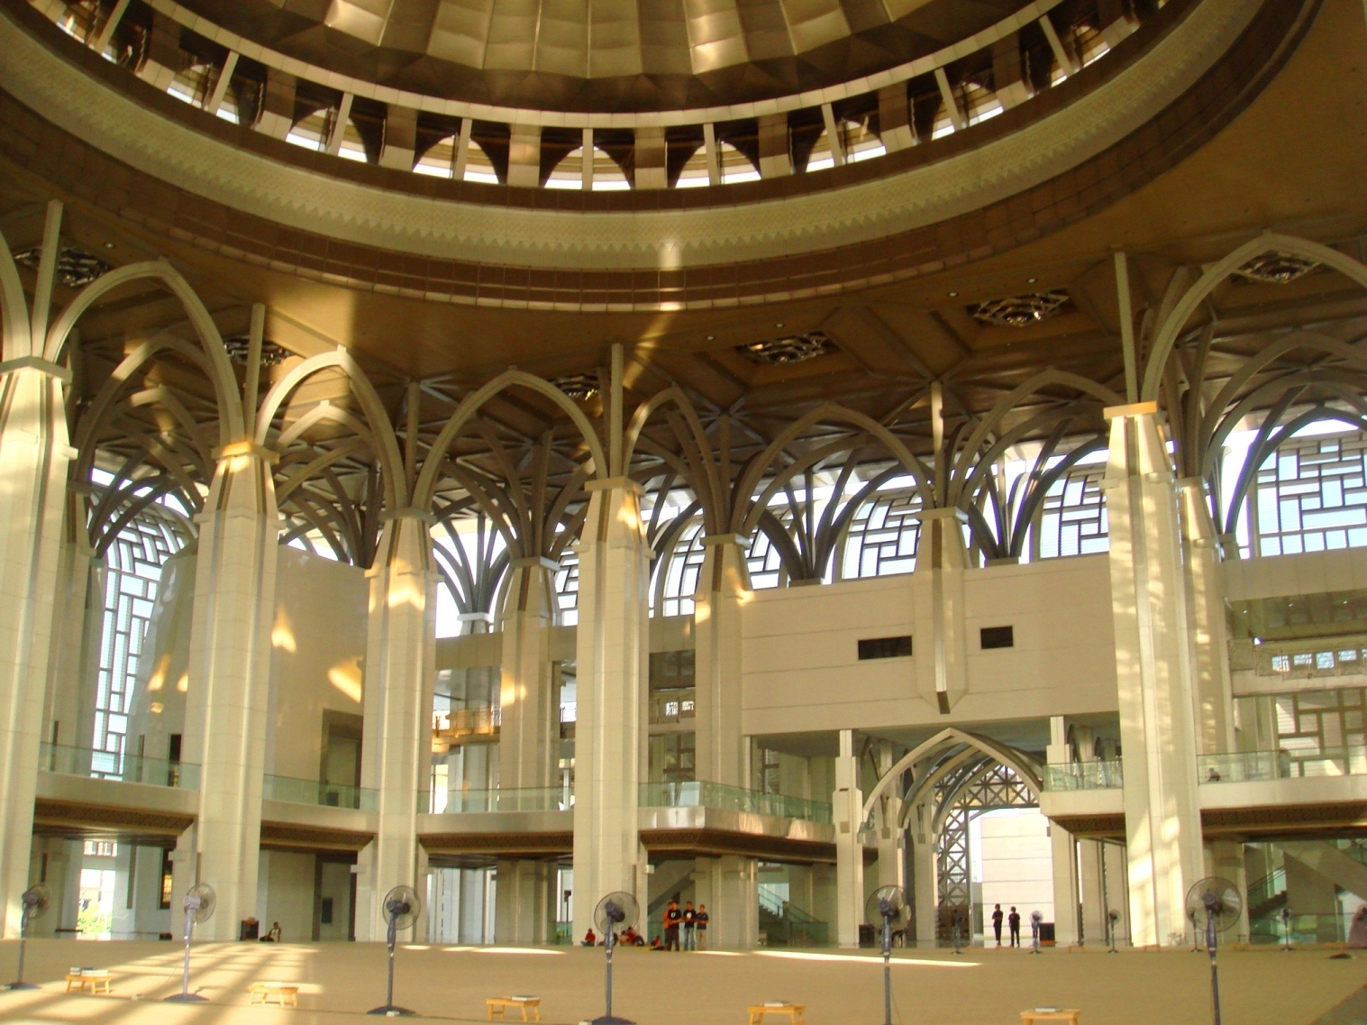

Slide 22
خطبه ملتيميديا جاكيم
اَلْحَمْدُ لِلّهِ نَحْمَدُهُ وَنَسْتَعِيْنُهُ وَنَسْتَغْفِرُهُ وَنُؤْمِنُ بِهِ وَنَتَوَكَّلُ عَلَيْهِ وَنَعُوْذُ بِاللهِ مِنْ شُرُوْرِ أَنْفُسِنَا وَمِنْ سَيِّئَاتِ أَعْمَالِنَا. مَنْ يَهْدِهِ اللهُ فَلاَ مُضِلَّ لَهُ وَمَنْ يُضْلِلْهُ فَلاَ هَادِيَ لَهُ.
أَشْهَدُ أَنْ لاَّ اِلَهَ إِلاَّ اللهُ وَحْدَهُ لآ شَرِيْكَ لَهُ، وَأَشْهَدُ أَنَّ سَيِّدَنَا وَنَبِيَّنَا مُحَمَّدًا عَبْدُهُ وَرَسُوْلُهُ سَيِّدُ الْخَلاَئِقِ وَالْبَشَرِ.
Aku bersaksi bahawa tiada tuhan yang disembah melainkan Allah yang Maha Esa dan tiada sekutu bagi-Nya. Aku juga bersaksi bahawa penghulu dan Nabi kami Muhammad SAW adalah hamba dan rasul-Nya penghulu segala jin dan manusia.

Slide 23
خطبه ملتيميديا جاكيم
اَللّهُمَّ صَلِّ وَسَلِّمْ وَبَارِكْ عَلَى سَيِّدِنَا وَنَبِيِّنَا مُحَمَّدٍ وَعَلَى آلِهِ وَأَصْحَابِهِ أَجْمَعِيْنَ.
Ya Allah, berilah selawat, sejahtera dan berkat ke atas penghulu dan Nabi kami Muhammad SAW, kaum keluarga serta para sahabat baginda.

Slide 24
خطبه ملتيميديا جاكيم
أَمَّا بَعْدُ فَيَا عِبَادَ اللهِ، إِتَّقُوْا اللهَ وَكُوْنُوْا مَعَ الصَّادِقِيْنَ. وَاعْلَمُوْا أَنَّ اللهَ سُبْحَانَهُ وَتَعَالىَ أَمَرَكُمْ بِأَمْرٍ بَدَأَ فِيْهِ بِنَفْسِهِ وَثَنَّى بِمَلآئِكَتِهِ الْمُسَبِّحَةِ بِقُدْسِهِ. فَقَالَ اللهُ تَعَالىَ مُخْبِرًا وَآمِرًا : أَعُوْذُ بِاللهِ مِنَ الشَّيْطَانِ الرَّجِيْمِ.

Slide 25
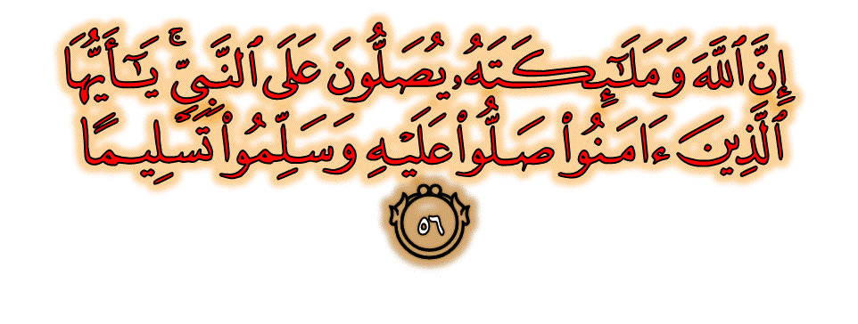
خطبه ملتيميديا جاكيم

Slide 26
خطبه ملتيميديا جاكيم
وَارْضَ اللّهُمَّ عَنِ الأَرْبَعَةِ الْخُلَفَاءِ الرَّاشِدِيْنَ سَادَاتِنَا أَبِى بَكْرٍ وَعُمَرَ وَعُثْمَانَ وَعَلِىٍّ بْنِ أَبِى طَالِبٍ، وَعَنْ أَزْوَاجِ نَبِيِّنَا الْمُطَهَّرَاتِ مِنَ الأَدْنَاسِ وَعَنْ أَهْلِ بَيْتِهِ وَقَرَابَتِهِ وَسَائِرِ الصَّحَابَةِ وَالتَّابِعِيْنَ وَمَنْ تَبِعَهُمْ بِإِحْسَانٍ إِلَى يَوْمِ الدِّيْنِ. وَارْضَ عَنَّا بِرَحْمَتِكَ يَا أَرْحَمَ الرَّاحِمِيْنَ.

Slide 27
خطبه ملتيميديا جاكيم
اَللّهُمَّ اغْفِرْ لِلْمُسْلِمِيْنَ وَالْمُسْلِمَاتِ وَالْمُؤْمِنِيْنَ وَالْمُؤْمِنَاتِ الأَحْيَاءِ مِنْهُمْ وَالأَمْوَاتِ. اَللّهُمَّ أَنْزِلِ الرَّحْمَةَ عَلَى السَّلاَطِيْنِ الْكِرَامِ، وَجَمِيْعِ الْمُسْلِمِيْنَ الْعِظَامِ، الَّذِيْنَ قَضَوْا بِالْحَقِّ وَبِهِ كَانُوْا يَعْدِلُوْنَ.

Slide 28
خطبه ملتيميديا جاكيم
اَللّهُمَّ أَنْزِلِ الرَّحْمَةَ وَالسَّكِيْنَةَ وَالسَّلاَمَةَ وَالْعَافِيَةَ عَلَى مَلِكِنَا،كباوه دولي يغ مها موليا سري فادوك بضيندا يغ دفرتوان اضوغ كليما بلس.
سلطان محمد كليما
وَعَلَى كُلِّ قَرَابَتِهِ أَجمَعِينَ أَصْلَحَ اللهُ مُلكَهُ وَإِحْسَانَهُ وَفَيَّضَ لَهُ عدله وَبَلَّغَهُ مِنَ الخَيْرِ مَا شَاءَهُ. أَللَّهُمَّ أَدِمِ الشَّرعَ الشَّرِيْفَ لَهُ وَلِوُزَرَائِهِ سَبِيْلاً وَمِنهَاجًا. وَارْزُقْهُمُ التَوْفِيْقَ لِكُلِّ خَيْرٍ وَاجْعَلهُم سِرَاجًا وَّهَّاجًا.

Slide 29
خطبه ملتيميديا جاكيم
Ya Tuhan kami, janganlah engkau mengubah hati kami selepas Engkau memberi hidayah kepada kami dan kurniakanlah kami rahmat di sisiMu sesungguhnya Engkaulah Maha Pemberi

Slide 30
خطبه ملتيميديا جاكيم
Ya Allah, Ya Tuhan kami, anugerahkanlah kami dengan kebaikan di dunia dan di akhirat, serta jauhilah kami daripada azab api neraka.

Slide 31
خطبه ملتيميديا جاكيم

